Slide 1
Cancer ScanNet
Aplicatie python pentru identificarea cancerului histopatologic
Coordonator științific
Conf. Dr. Ciortuz Liviu
Alexandru Chiorianu

Slide 2
Cuprins
Problema
Histopatologie
De ce rețele neuronale?
Prezentarea datelor
Descrierea aplicației
Viitoare direcţii de dezvoltare
Q&A

Slide 3
Problema
Cum putem optimiza detectarea celulelor maligne de cele benigne în cazul analizei țesuturilor?
Exemplu: necesită persoane special pregătite, timp mare de clasificare pentru fiecare bucată.
Soluția: clasificarea automată prin intermediul unui clasificator.

Slide 4
Histopatologie
Histopatologia este știința care se preocupa cu analiza țesuturilor prin intermediul microscopului.
Este o metoda relativ ieftina pentru analizarea rezultatelor din biopsii.
Poate fi îmbunătățită foarte mult de avansul tehnologic.

Slide 5
De ce rețele neuronale?
În ultimii ani au prezentat o putere foarte mare de clasificare și abstractizare din datele furnizate.
Apariția API-ului tensorflow și puterea adusă de plăcile video a dus la un proces de antrenare foarte rapid.

Slide 6
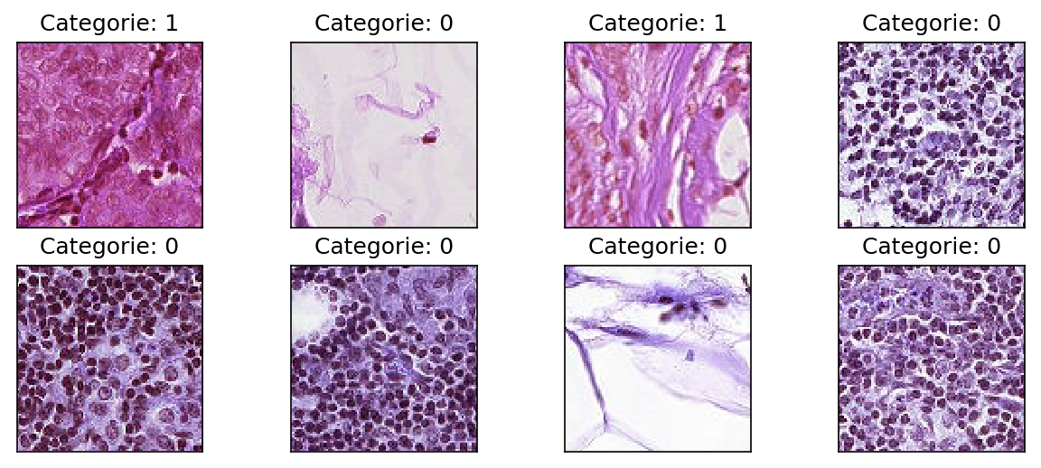
Prezentarea datelor
Prima perspectiva asupra setului de date:

Slide 7
Prezentarea datelor
Tratarea doar ariei de interes.
Analiza intensitatii pixelilor.
Diferența dintre canalele de culoare per clasă.
Normalizarea si centralizarea.
Introducerea de variații in setul de date pentru a evita overfitting-ul.

Slide 8
Descrierea aplicației
Prelucrarea imaginilor.
Dezvoltarea unui model propriu.
Construirea unui model cat mai robust.
Modificarea și optimizarea modelului în cauza.

Slide 9
Viitoare direcţii de dezvoltare
Centrarea valorilor în jurul valorii de 0 cu deviația standard.
Eroziunea, dilatarea imaginilor înainte de a fi clasificate.
Experimentarea cu alte arhitecturi deja definite Inception, G-CNN.
Analiza mai amănunțită a datelor și extragerea altor trăsături.

Slide 10
Întrebari.

